Slide 1
Невынашивание беременности. Преждевременные роды
ГБОУ ВПО «Красноярский Государственный медицинский
университет им. проф. В.Ф. Войно-Ясенецкого»
Министерства здравоохранения Российской Федерации
Кафедра акушерства и гинекологии с ИПО
Работу выполнила студентка
410 группы специальность «педиатрия»
Иванова Л.С.
Красноярск, 2017

Slide 2
Невынашивание беременности

Slide 3
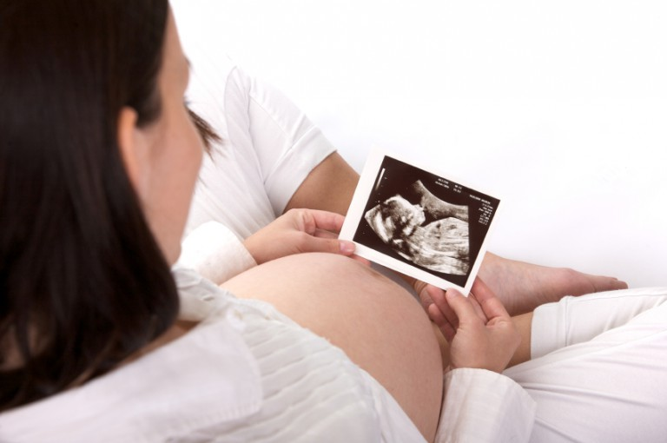
Что это такое?
Невынашиванием беременности считают самопроизвольное прерывание ее в различные сроки от зачатия до 37 недель, считая с 1-го дня последней менструации.
Привычное невынашивание (привычная потеря беременности) – самопроизвольное прерывание беременности подряд 2 раза и более.
Недонашивание – самопроизвольное прерывание беременности в сроки от 22 до 37
недель.

Slide 4
Перинатальная смертность
Перинатальный период начинается с 22 недель беременности, включает период родов и заканчивается через 7 полных дней жизни новорожденного.
Смерть плода или новорожденного в эти сроки беременности и периода новорожденности составляет перинатальную смертность.
По рекомендации ВОЗ перинатальную смертность учитывают с 22 недель беременности при массе плода 500 г и более.
число мертворожденных + число умерших в первую неделю жизни
ПС=
1000
число детей, родившихся живыми и мертвыми

Slide 5
Причины невынашивания
В I триместре беременности:
Хромосомные аномалии эмбриона;
Недостаточность гормональной функции яичников беременной;
Гиперандрогения у беременной;
Гипоплазия матки и/или аномалии развития матки;
Сахарный диабет;
Гипо- и гипертиреоз;
Острый вирусный гепатит;
Гломерулонефрит.

Slide 6
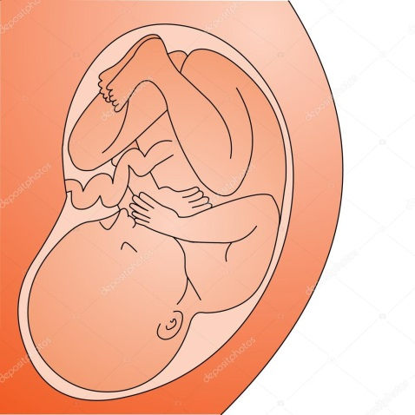
Причины невынашивания
Во II триместре беременности:
Плацентарная недостаточность;
Истмико-цервикальная недостаточность (ИЦН);
Антифосфолипидный синдром;
Соматическая патология матери (гипертоническая болезнь, бронхиальная астма, заболевания мочевыводящих путей, заболевания нервной системы).

Slide 7
Причины невынашивания
В III триместре беременности:
Преэклампсия;
Аномалии расположения плаценты;
Преждевременная отслойка нормально расположенной плаценты (ПОНРП);
Многоводие и/или многоплодие;
Неправильное положение плода;
Разрыв плодных оболочек и хориоамнионит.

Slide 8
Причины невынашивания
На любом сроке беременность может прерваться из-за:
Генитальной инфекции;
Аномалий развития матки и миомы матки;
Сахарного диабета;
Стресса;
Профессиональных вредностей;
Иммунологических нарушений;
Любой причины, приводящей к гипоксии плода.

Slide 9
Аборты

Slide 10
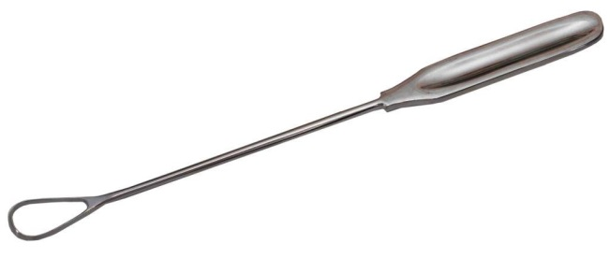
Что это?
Аборт — прерывание беременности до 28 недель с одновременным или несколько позже наступающим плодоизгнанием.
Самопроизвольный аборт - происходит без всяких вмешательств, вопреки желанию женщины.
Искусственным абортом - преднамеренное прерывание беременности. Искусственные аборты производятся по желанию женщины или по рекомендации врача при наличии заболеваний, течение которых при беременности отягощается (аборт по медицинским показаниям). Искусственные аборты должны производиться в лечебном учреждении. В некоторых случаях женщины прибегают к искусственному прерыванию беременности вне лечебного учреждения, что противоречит законодательству. Такие вмешательства называются внебольничным (криминальным) абортом.

Slide 11
Классификация
Самопроизвольный
Искусственный
(медицинский и криминальный)
Ранний
(до 12 недель)
Поздний (после 12 до 28 недель)
Аборты

Slide 12
Классификация
Угрожающий аборт. На угрозу прерывания указывает: выкидыши в анамнезе, ощущение тяжести внизу живота или небольшие тянущие боли при отсутствии кровянистых выделений, величина матки при этом соответствует сроку беременности, наружный зев закрыт. При УЗИ – гипертонус мышцы матки.
Начавшийся аборт. Хар-ся схваткообразными болями внизу живота и небольшими кровянистыми выделениями (связаны с отслойкой плодного яйца от стенок матки). Величина матки соответствует сроку беременности. Маточный зев может быть приоткрыт.

Slide 13
Классификация
Аборт в ходу. Плодное яйцо, отслоившееся от стенок матки, выталкивается через расширенный цервикальный канал, что сопровождается значительным кровотечением. Сохранение беременности невозможно. Плодное яйцо удаляется кюреткой в неотложном порядке.
Неполный аборт. Хар-ся задержкой в полости матки частей плодного яйца, сопровождается кровотечением, которое может быть умеренным или обильным. Канал шейки матки приоткрыт, величина матки меньше, чем предполагаемый срок беременности.

Slide 14
Классификация
Инфицированный (лихорадящий) аборт. При самопроизвольном аборте возможно проникновение в матку микрофлоры и инфицирование оболочек плодного яйца (амнионит, хориоамнионит), самой матки (эндометрия). Особенно часто инфицирование происходит при искусственном прерывании беременности вне лечебного учреждения (криминальный аборт).
Инфицированный выкидыш может послужить причиной возникновения генерализованных септических осложнений. От степени распространения инфекции различают:
неосложненный лихорадящий выкидыш (инфекция локализована в матке)
осложненный лихорадящий выкидыш (инфекция вышла за пределы матки, но процесс ограничен областью малого таза)
септический выкидыш (инфекция приняла генерализованный характер).

Slide 15
Классификация
Задержавшийся (несостоявшийся) аборт. При несостоявшемся аборте происходит гибель эмбриона. При этом могут отсутствовать жалобы и субъективные ощущения «потери беременности», отсутствует клиника угрожающего или начавшегося выкидыша. При УЗИ: либо отсутствие эмбриона (анэмбриония), либо визуализация эмбриона с отсутствием регистрации его сердечной деятельности (размеры эмбриона, чаще меньше нормативных значений для предполагаемого срока гестации).
Врачебная тактика – инструментальное удаление плодного яйца.

Slide 16
Лечение невынашивания
Лечение угрозы прерывания беременности в I триместре:
Постельный покой.
Седативные средства (пустырник, триоксазин, нозепам, седуксен, димедрол), психотерапия.
Спазмолитики (папаверин, но-шпа).
Гормональная терапия: При отсутствии желтого тела в яичнике – гестагены (замещение недостатка эндогенного прогестерона) – дюфастон, утрожестан. При наличии желтого тела в яичнике – хорионический гонадотропин (стимуляция синтеза эндогенного прогестерона желтым телом и трофобластом, прямое стимулирующее действие ХГ на процесс имплантации плодного яйца) – прегнил.
Профилактика ФПН
Метаболическая терапия.

Slide 17
Лечение невынашивания
Лечение угрозы прерывания беременности во II и III триместрах:
Постельный покой.
β-адреномиметиков (токолитики), которые вызывают расслабление гладкой мускулатуры матки (партусистен, гинипрал, ритодрин).
Блокаторы кальциевых каналов: верапамил, изоптин.
Сульфат магния, МагнеВ6, электрофорез с 2% магнием на матку 10 процедур.
Ингибиторы синтеза простагландинов: индометацин в таблетках или свечах.
Профилактика гипоксии плода.
Профилактика плацентарной недостаточности.
При угрозе преждевременных родов в 22 – 33 недели проводится профилактика респираторного дистресс-синдрома у новорожденных путем назначения беременной глюкокортикоидных препаратов (дексаметазон), амброксол, амбробене.
Спазмолитики.
Седативные препараты.

Slide 18
Истмико-цервикальная недостаточность

Slide 19
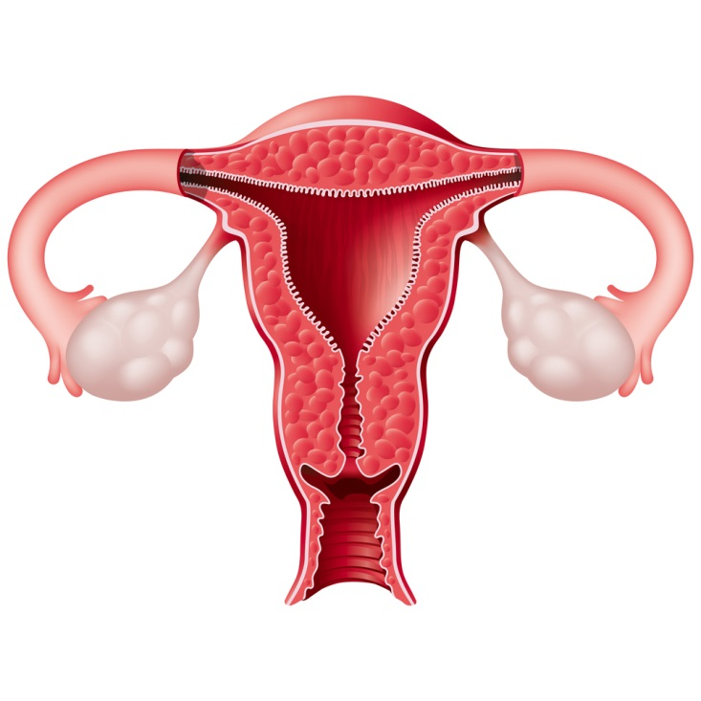
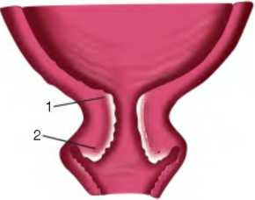
Что это?
Истмико-цервикальная недостаточность (ИЦН) -неполноценность циркулярной мускулатуры в области внутреннего маточного зева, которая способствует развитию недостаточности перешейка и шейки матки. Частота ИЦН 7 – 13%.

Slide 20
Органическая
Травматические повреждения (аборты);
Оперативные роды (акушерские щипцы).
Функциональная
Гормональная недостаточность
Роды крупным плодом;

Slide 21
Диагностика
Жалоб нет, матка в нормальном тонусе.
При исследовании в зеркалах: зияющий наружный зев с вялыми краями, пролабирование плодного пузыря.
При влагалищном исследовании: укорочение шейки матки, цервикальный канал пропускает палец за область внутреннего зева.
УЗИ области внутреннего зева: длина шейки матки менее 2 см – абсолютный УЗИ-признак ИЦН и показание к наложению шва на шейку матки.
Оптимальный срок для наложения шва на шейку матки – 14 – 16 недель, максимум до 22 – 24 недель. Шов снимается в 37 недель, или в любой срок при появлении родовой деятельности.

Slide 22
Преждевременные роды

Slide 23
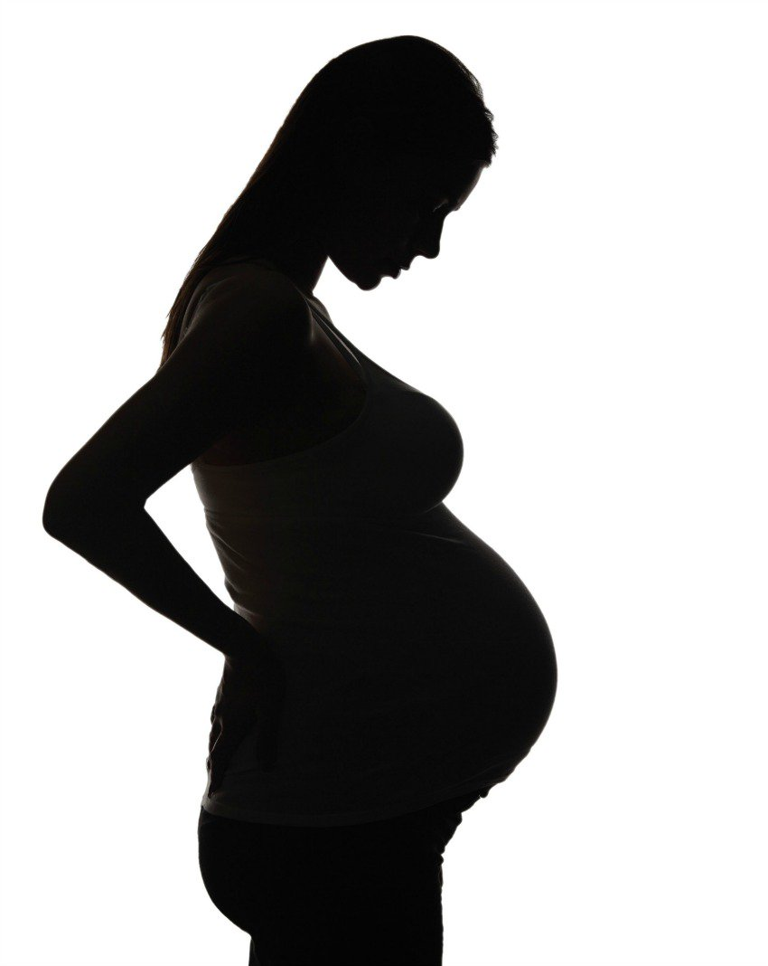
Преждевременные роды – это роды, произошедшие в срок до 37 недель.
Ведение начавшихся преждевременных родов зависит от:
выраженности клинической картины этого осложнения,
целости околоплодных вод,
срока беременности.

Slide 24
Классификация
Спонтанные;
Без регулярной родовой активности при излитии околоплодных вод;
Спровоцированные искусственно по медицинским показаниям:
По показаниям со стороны плода: внутриутробная гибель, прогрессирующее ухудшение состояния, неизлечимые и несовместимые с жизнью пороки развития
По показаниям со стороны матери: тяжелые экстрагенитальные заболевания с декомпенсацией, угрожающие жизни женщины.

Slide 25
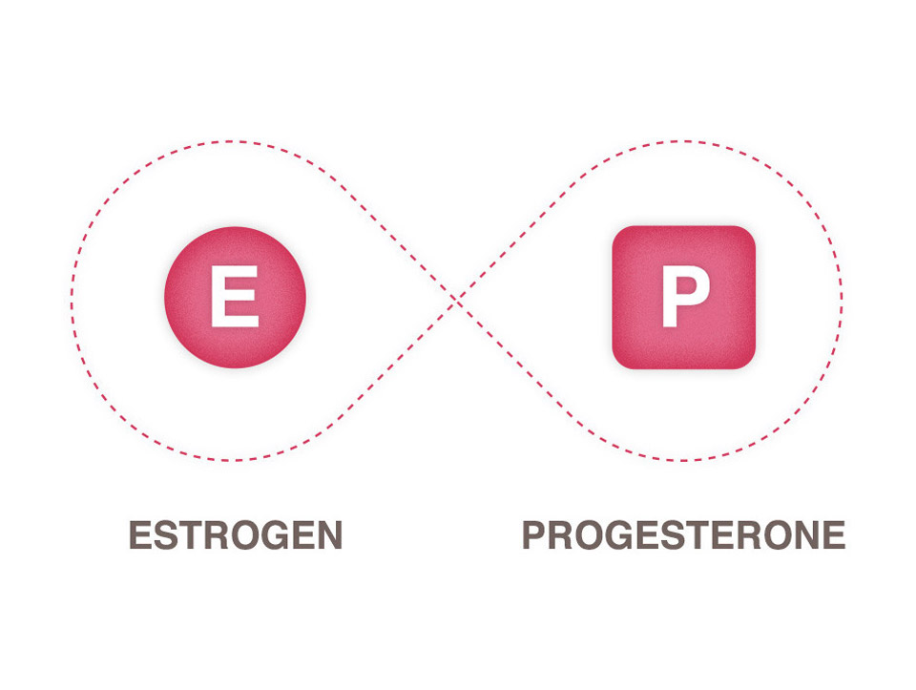
Патогенез
Основной механизм ПР - уровень прогестерона снижается, а эстрогена повышается, в результате чего увеличивается выработка окситоцина, который и стимулирует маточные сокращения.

Slide 26
Тактика ведения
Включает в себя несколько этапов:
Прогнозирование наступления ПР.
Профилактика респираторного дистресс синдрома (ускорение созревания лёгких при помощи глюкокортикоидов).
Пролонгирование (сохранение) беременности для перевода в стационар более высокого уровня для подготовки к рождению недоношенного ребёнка.
Профилактика инфекционных осложнений, особенно при наличии преждевременного излития околоплодных вод.

Slide 27
Спасибо за внимание!

